Slide 1

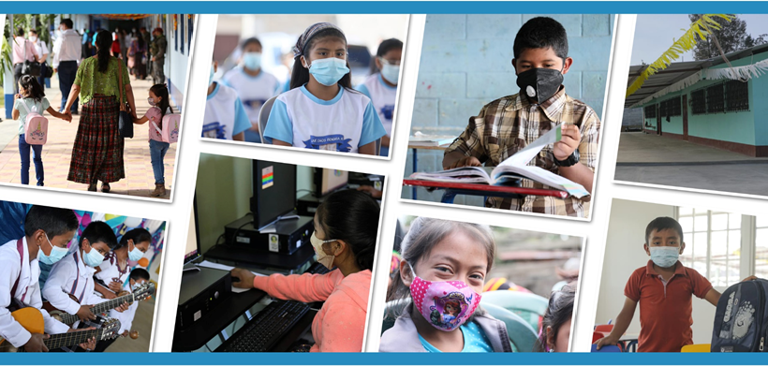
Programación presupuestaria
Ejercicio Fiscal 2022
Julio de 2021

Slide 2

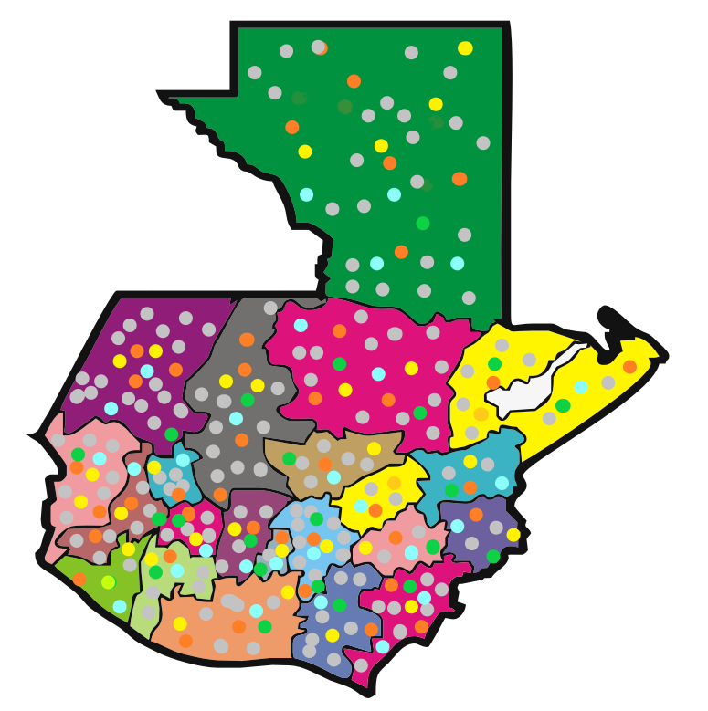



3,122,590
estudiantes
Centros educativos públicos
13,477
Preprimaria
16,525
Primaria
3,246
Ciclo Básicos
677
Ciclo Diversificado
310
Educación Extraescolar
34,235
Centros Educativos
121,227 docentes
Cobertura
Educativa
9,399
administrativos
Fuente: Sistema de estadística del Ministerio de Educación y Sistema de Guatenóminas al 30 de junio de 2021.

Slide 3
Tasa Neta a nivel nacional 2015-2021
Fuente: Matrícula de Estudiantes, Sistema de Registros Educativos, Ministerio de Educación de Guatemala; Proyección de Población, Censo de Población 2018, Instituto Nacional de Estadística de Guatemala.

Slide 4
Tasa Bruta a nivel nacional 2015-2021
Fuente: Matrícula de Estudiantes, Sistema de Registros Educativos, Ministerio de Educación de Guatemala; Proyección de Población, Censo de Población 2018, Instituto Nacional de Estadística de Guatemala.

Slide 5
Presupuesto por grupo de gasto
Ejercicio fiscal 2022
(cifras expresadas en millones de Quetzales)
 | Total | 19,544.53
 | 000 Servicios Personales | 14,511.64
 | 100 Servicios no Personales | 943.62
 | 200 Materiales y Suministros | 460.96
 | 300 Propiedad, Planta, Equipo e Intangibles | 273.49
 | 400 Transferencias Corrientes | 3,347.43
 | 900 Asignaciones Globales | 7.40

Slide 6
Presupuesto por fuente de financiamiento
Ejercicio fiscal 2022
(cifras expresadas en millones de Quetzales)
 | Total | 19,544.53
 | 11 Ingresos corrientes | 14,885.00
 | 21 Ingresos tributarios IVA Paz | 3,490.31
 | 22 Ingresos ordinarios de aporte constitucional | 254.97
 | 29 Otros recursos del Tesoro con afectación específica | 43.88
 | 31 Ingresos propios | 4.39
 | 32 Disminución de caja y bancos de ingresos Propios | 41.92
 | 41 Colocaciones internas | 300.00
 | 52 Préstamos externos | 523.80
 | 61 Donaciones externas | 0.25

Slide 7
Presupuesto por programa
Ejercicio fiscal 2022
(cifras expresadas en millones de Quetzales)
 | Total | 19,544.53
 | Actividades centrales | 670.43
 | Actividades comunes a los programas de preprimaria y primaria | 210.06
 | Actividades comunes a los programas de primaria, básico y diversificado | 290.31
 | Actividades comunes a los programas de preprimaria, primaria, básico y diversificado | 418.06
 | Educación escolar de preprimaria | 2,569.26
 | Educación escolar de primaria | 10,487.08
 | Educación escolar básica | 1,275.45
 | Educación escolar diversificada | 670.97
 | Educación extraescolar | 125.87
 | Educación inicial | 12.16
 | Apoyo para el consumo adecuado de alimentos | 2,206.55
 | Partidas no asignables a programas | 608.33

Slide 8
Programas principales

Slide 9

Sueldos al personal docente y administrativo
(Inversión en formación de capital humano)
PRESUPUESTO PROGRAMADO 2022
(En Millones de Quetzales)
Personal Docente: 121,227 docentes
Personal Administrativo: 9,399 empleados administrativos
Q 14,511.6

Slide 10
(cifras expresadas en millones de Quetzales)
Alimentación Escolar
 | Total | 2,206.55
 | Alimentación Escolar de Preprimaria | 396.92
 | Alimentación Escolar de Primaria | 1,799.63
 | Seguridad Alimentaria y Nutricional | 10.00
¿A quién se entrega?
Población Objetivo: 2,542,499 de niños y niñas de 6 a 12 años de edad del sector oficial.
Población Beneficiada: 2,542,499 de niños y niñas de 6 a 12 años de edad del sector oficial.

Slide 11
(cifras expresadas en millones de Quetzales)
Útiles Escolares
Total | 142.28
Útiles Escolares de Preprimaria | 29.95
Útiles Escolares de Primaria | 112.33
¿A quién se entrega?
Población Objetivo: 2,639,657 de niños y niñas de 6 a 12 años de edad del sector oficial.
Población Beneficiada: 2,639,657 de niños y niñas de 6 a 12 años de edad del sector oficial.

Slide 12
Valija Didáctica
(cifras expresadas en millones de Quetzales)
Total | 52.21
Valija Didáctica de Preprimaria | 9.37
Valija Didáctica de Primaria | 42.84
¿A quién se entrega?
Población Objetivo: 118,641 docentes de los niveles de educación preprimaria y primaria.
Población Beneficiada: 118,641 docentes de los niveles de educación preprimaria y primaria.

Slide 13

Gratuidad de la Educación
(cifras expresadas en millones de Quetzales)
Total | 212.50
Gratuidad de la Educación Preprimaria | 29.41
Gratuidad de la Educación Primaria | 119.50
Gratuidad de la Educación Básico | 46.03
Gratuidad de la Educación Diversificado | 17.56
¿A quién se entrega?
Población Objetivo: 3,122,590 de niños y jóvenes de 6 a 18 años de edad del sector oficial.
Población Beneficiada: 3,122,590 de niños y jóvenes de 6 a 18 años de edad del sector oficial.

Slide 14

Mantenimiento de edificios escolares públicos
 | Total | 224,743,577.00
 | Remozamientos Preprimaria | 2,861,032.00
 | Remozamientos Primaria | 211,756,177.00
 | Remozamientos Básico | 3,953,677.00
 | Remozamientos Diversificado | 6,172,691.00
 | Total | 224.74
 | Remozamientos Preprimaria | 2.86
 | Remozamientos Primaria | 211.76
 | Remozamientos Básico | 3.95
 | Remozamientos Diversificado | 6.17
(cifras expresadas en millones de Quetzales)
Total | 57.24
Remozamientos del nivel primario | 53.29
Remozamientos del nivel medio, ciclo Básico | 3.95
¿A quién se entrega?
Población Objetivo: 3,124,735 de niños y jóvenes de 6 a 18 años de edad del sector oficial.
Población Beneficiada: 69,823 de niños y jóvenes de 6 a 18 años de edad del sector oficial.

Slide 15
Otros programas
Ejercicio Fiscal 2022
(cifras expresadas en millones de Quetzales)
Seguro Médico Escolar | 237.50
Programa de Bolsas y Becas escolares | 82.96
Subvenciones a Centros de Educación Gratuita | 180.33
Subsidio a Institutos por Cooperativa | 195.99
Comité Nacional de Alfabetización -CONALFA- | 239.33
Programa de Actualización y Profesionalización Docente -PADEP- | 85.48
Materiales educativos y Textos Escolares | 154.36

Slide 16


